Slide 1
ПРОГРАММНО – МЕТОДИЧЕСКИЙ КОМПЛЕКС РЕАЛИЗУЕМОЙ ДОПОЛНИТЕЛЬНОЙ ОБЩЕОБРАЗОВАТЕЛЬНОЙ ОБЩЕРАЗВИВАЮЩЕЙ ПРОГРАММЫ «Радуга»
Автор – составитель Ефимова Ирина Михайловна, педагог дополнительного образования муниципального автономного учреждения дополнительного образования «Центр творчества «Пирамида» муниципального образования Тимашевский район

Slide 2
Актуальность и практическая значимость программы
Основы духовности
Воображение
Личность ребенка
Фантазия
Колористическое восприятие
Творческие способности
Наблюдательность
Психологические познавательные процессы
Запоминание
Анализирование
Пространственное мышление

Slide 3
Новизна программы
Дополнительная общеобразовательная общеразвивающая программа «Радуга»
Ознакомительный уровень
Углубленный уровень
Базовый уровень

Slide 4
Адресат программы и срок обучения
Возраст – 9-12 лет. Должны обладать эмоционально-волевыми качествами: целеустремлённостью, настойчивостью, активностью, оптимизмом общительностью, отзывчивостью, доброжелательностью, трудоспособностью
1 год обучения
2 год обучения
3 год обучения
9 человек
9 человек
9 человек
2 раза в неделю по 2 часа
(144 часа)
2 раза в неделю по 2 часа
(144 часа)
2 раза в неделю по 2 часа
(144 часа)

Slide 5
Цель программы
Формирование у учащихся интереса, устойчивой мотивации, освоение базовых знаний, умений и навыков к изобразительному искусству
1 год обучения: содействие развитию у обучающихся деятельностной компетенции через погружение в область изобразительного искусства.
2 год обучения: создание условий для развития у обучающихся способностей работать в различных жанрах изобразительного искусства и декоративно – прикладного творчества.
3 год обучения: создание условий для творческой самореализации обучающихся и их профессионально – личностного самоопределения.

Slide 6
Предполагаемый результат
Обучающийся будет знать:
культуру, традиции, народные промыслы Кубани
контрасты цвета
азы композиции (статика, движение);
пропорции плоскостных и объемных предметов
культуру, традиции, быт, народные промыслы России (дымковская игрушка, жостовские подносы, Гжель и др.)
культуру, традиции, быт, народные промыслы России (дымковская игрушка, жостовские подносы, Гжель и др.)

Slide 7
Предполагаемый результат
Обучающийся будет уметь:
Выбирать формат и расположение листа в зависимости от задуманной композиции
Соблюдать последовательность в работе
Работать в определенной гамме
Доводить работу от эскиза до композиции, использовать разнообразные выразительные средства

Slide 8
Предполагаемый результат
Личностные результаты
Навыки здорового образа жизни
Доброжелательность, чувство товарищества, толерантность , отзывчивость, скромность
Гражданская позиция
Добросовестность , ответственность и преданность работе
Умение работать в группе, умение уступать

Slide 9
Метапредметные результаты
Способность воспроизводить материал, самостоятельно действовать, выбирать способ решения поставленной задачи
Стремление к саморазвитию, самостоятельности, самоопределению
Устойчивая мотивация к изобразительному искусству
Умение контролировать и оценивать себя и своих товарищей
Способности извлекать сведения из различных источников, систематизировать и анализировать их

Slide 10
Учебно – методическое обеспечение программы
дополнительная общеобразовательная общеразвивающая программ;
учебные пособия;
дидактические материалы;
методические материалы;
мониторинг по дополнительной образовательной программе

Slide 11
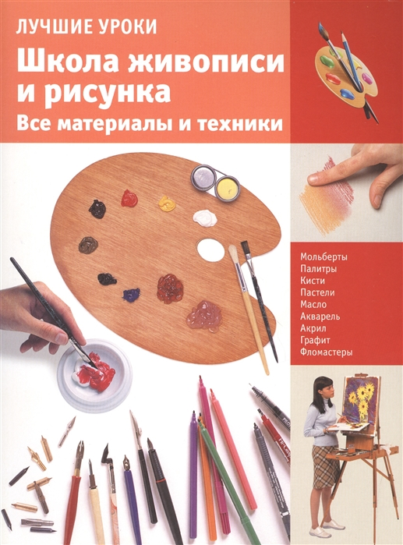
Учебные пособия
Основная литература

Slide 12
Учебные пособия
Дополнительная литература
Интернет - ресурсы

Slide 13
Дидактические материалы
Раздаточный материал (трафареты, объекты живой и неживой природы, технологические карты), наглядные пособия (таблицы, представленные по разделам «Основы художественного изображения», «Орнамент: построение и виды», «Народный орнамент России: творческое изучение в процессе изображения», «Художественный труд на основе знакомства с народным и декоративно – прикладным искусством (основы художественного ремесла ) муляжи; серия «Великие художники» (цветные иллюстрации и репродукции картин)

Slide 14
Методические материалы
Входное тестирование
Тестовые задания по промежуточной и итоговой аттестации
Методика структурирования занятий по ИЗО
Методические рекомендации «Условия оптимального выбора профессии. Хочу, могу, надо»
Мастер - классы

Slide 15
Мониторинг по дополнительной образовательной программе
Критерии по оценке работ
Натюрморт
Составлен интересный натюрморт на определенную тему, интересный для зрителя
Натюрморт носит свой характер, создает определенное настроение
Выбрана интересная точка зрения
Правильно выбран формат для данного натюрморта
Предметы оптимального размера и расположены, так как в натюрморте
При построении точно передается характер предметов и их пропорции
При построении соблюдаются правила линейной перспективы
Все предметы прорисованы подробно
Предметы и драпировка переднего плана нарисованы более четкой линией
Верно намечено распределение блика света, полутени, тени, рефлекса на предметах натюрморта и падающие тени

Slide 16
Критерии по оценке работ
Портрет
Выполнен портрет с соблюдением правил построения, соблюдены пропорции лица
Портрет носит свой характер, создает определенное настроение
Выбрана интересная точка зрения
Правильно выбран формат для данного портрета
Портрет оптимального размера и удачно размещён на листе
При построении передается характер портретируемого
При выполнении портрета соблюдаются правила линейной перспективы
Все элементы лица построены подробно
Элементы переднего плана нарисованы более четкой линией
Верно намечено распределение света, полутени, тени, рефлекса на элементах портрета и падающие тени, создан выразительный образ

Slide 17
Критерии по оценке работ
Пейзаж
Выполнен интересный пейзаж с дальним или несколькими дальними планами
Пейзаж носит свой характер, создает определенное настроение
Выбрана интересная точка зрения
Правильно выбран формат для данного пейзажа
Элементы пейзажа оптимального размера и удачно размещены на листе
При построении передается характер определённой местности
При выполнении пейзажа соблюдаются правила линейной и воздушной перспективы
Все элементы пейзажа на переднем плане построены подробно
Элементы переднего плана нарисованы более четкой линией
Верно намечено распределение света, полутени, тени, рефлекса на элементах пейзажа и падающие тени, применяется богатая цветовая гамма, создан выразительный пейзаж.
Составлена интересная композиция на определенную тему, с интересным сюжетом для зрителя

Slide 18
Динамика результативности реализации программы
Итоги промежуточной аттестации группы №4 по программе «Радуга»
за 2015- 2016 учебный год (ознакомительный уровень)
№ п\п | Фамилия, имя | Вид работы | оценка
1 | Бочко Полина | Выполнение работы в разном цветовом колорите | 3
2 | Буряк Виктория |  | 3
3 | Конкина Юлия |  | 4
4 | Прохорова София |  | 4
5 | Романова Екатерина |  | 4
6 | Сухов Александр |  | 4
7 | Токарева Алена |  | 4
8 | Тырко Валерия |  | 3
9 | Щербак Варвара |  | 4

Slide 19
Итоги промежуточной аттестации группы №4 по программе «Радуга» за 2016- 2017 учебный год (1 год обучения, базовый уровень)
№ п\п | Фамилия, имя | Вид работы | оценка
1 | Бочко Полина | Выполнение работы разными художественными материалами, с использованием разных техник (по выбору) | 4
2 | Буряк Виктория |  | 5
3 | Конкина Юлия |  | 5
4 | Прохорова София |  | 4
5 | Романова Екатерина |  | 5
6 | Сухов Александр |  | 5
7 | Токарева Алена |  | 5
8 | Тырко Валерия |  | 4
9 | Щербак Варвара |  | 4

Slide 20
Итоги промежуточной аттестации группы №4 по программе «Радуга» за 2017- 2018 учебный год (2 год обучения)
№ п\п | Фамилия, имя | Вид работы | оценка
1 | Бочко Полина | Составление натюрмортов из одних и тех же предметов. Выполнение декоративной композиции с применением трех цветов. | 4
2 | Буряк Виктория |  | 5
3 | Конкина Юлия |  | 5
4 | Прохорова София |  | 5
5 | Романова Екатерина |  | 5
6 | Сухов Александр |  | 5
7 | Токарева Алена |  | 5
8 | Тырко Валерия |  | 5
9 | Щербак Варвара |  | 4

Slide 22
Динамика результативности реализации дополнительной общеобразовательной общеразвивающей программы «Радуга»
 | итоговая аттестация по программе «Радуга» ознакомительный уровень | промежуточная аттестация по программе «Радуга» базовый уровень 1 г.о. | промежуточная аттестация по программе «Радуга» базовый уровень 2 г.о.
удовлетворительно | 33 | 0 | 0
хорошо | 67 | 44 | 22
отлично | 0 | 56 | 78

